Slide 1

Boterbloempjes
Schermontwerpen en User Stories

Slide 2
Schermontwerpen Optie 1 – Float out

Slide 3
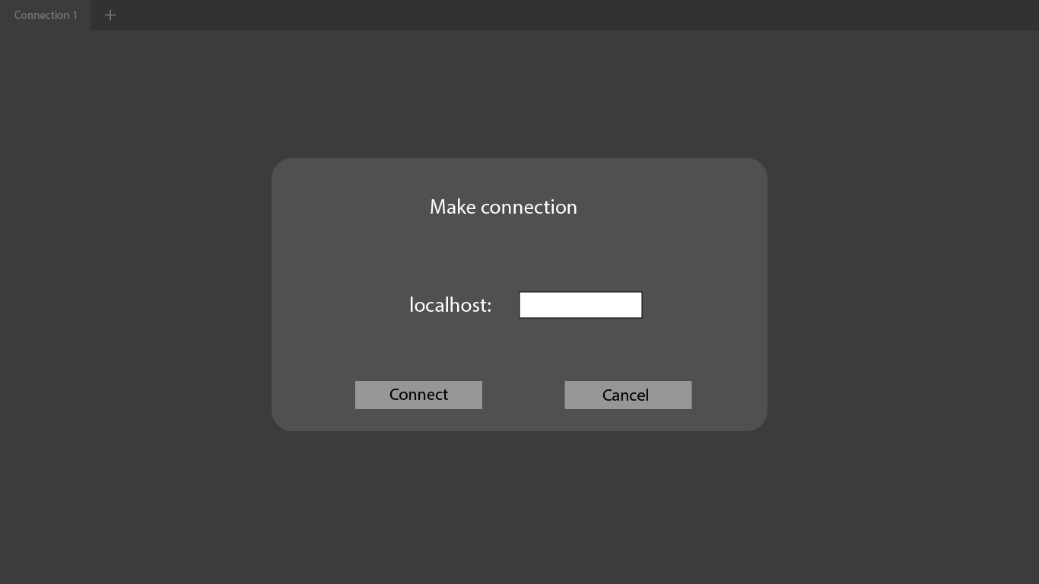

Slide 4
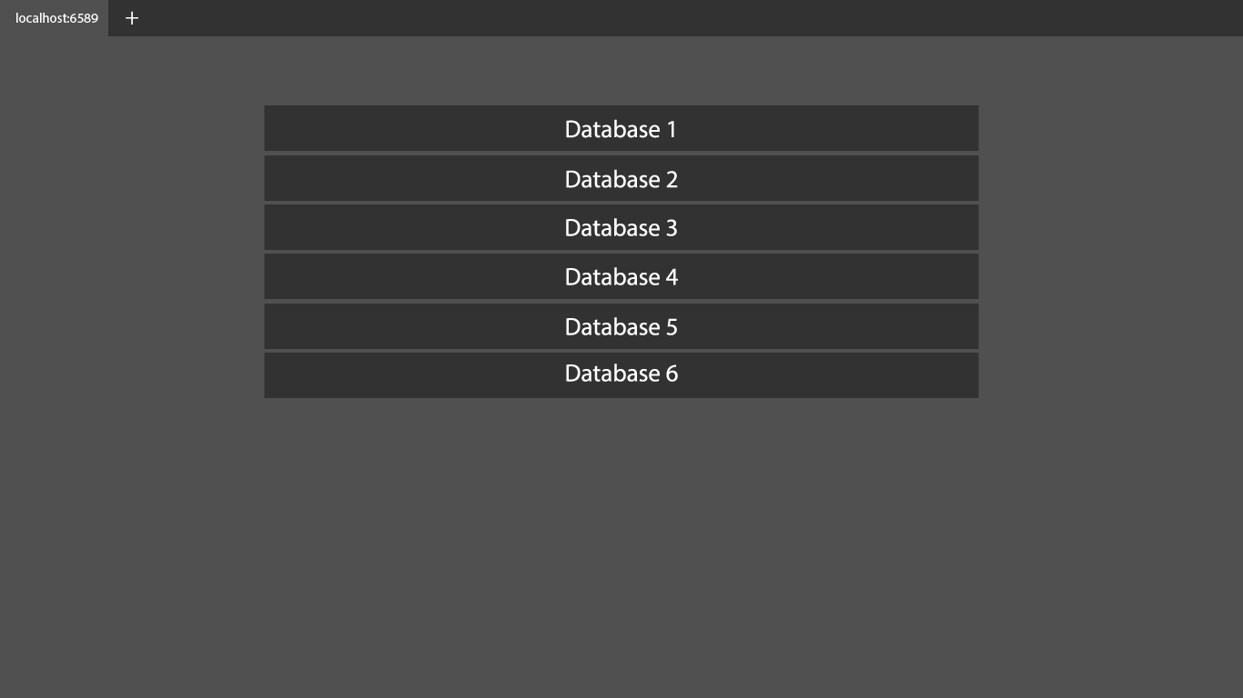

Slide 5
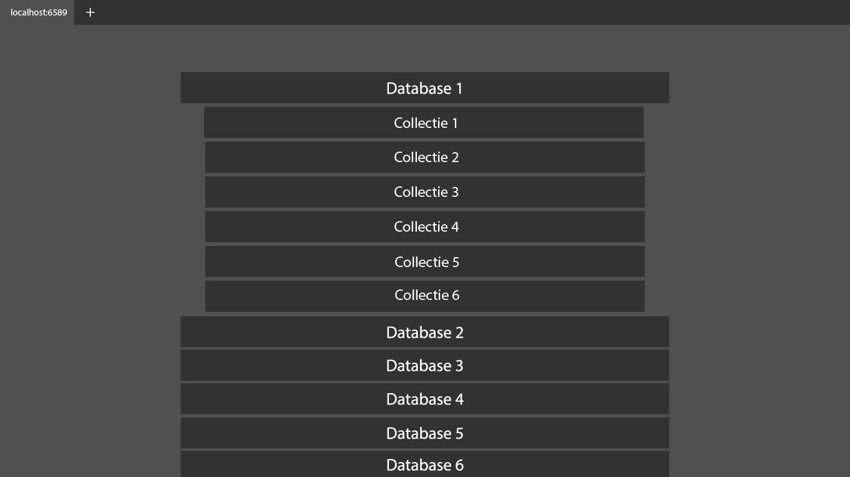

Slide 6
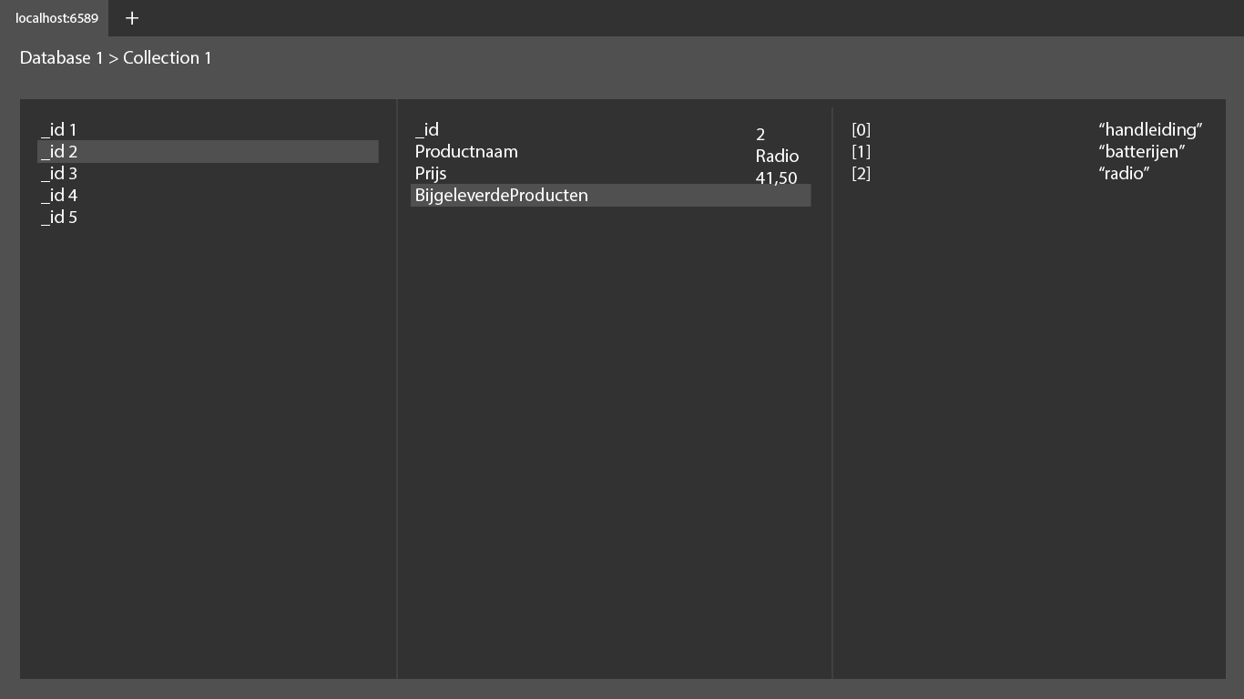

Slide 7
Optie 2 – Reddit

Slide 8
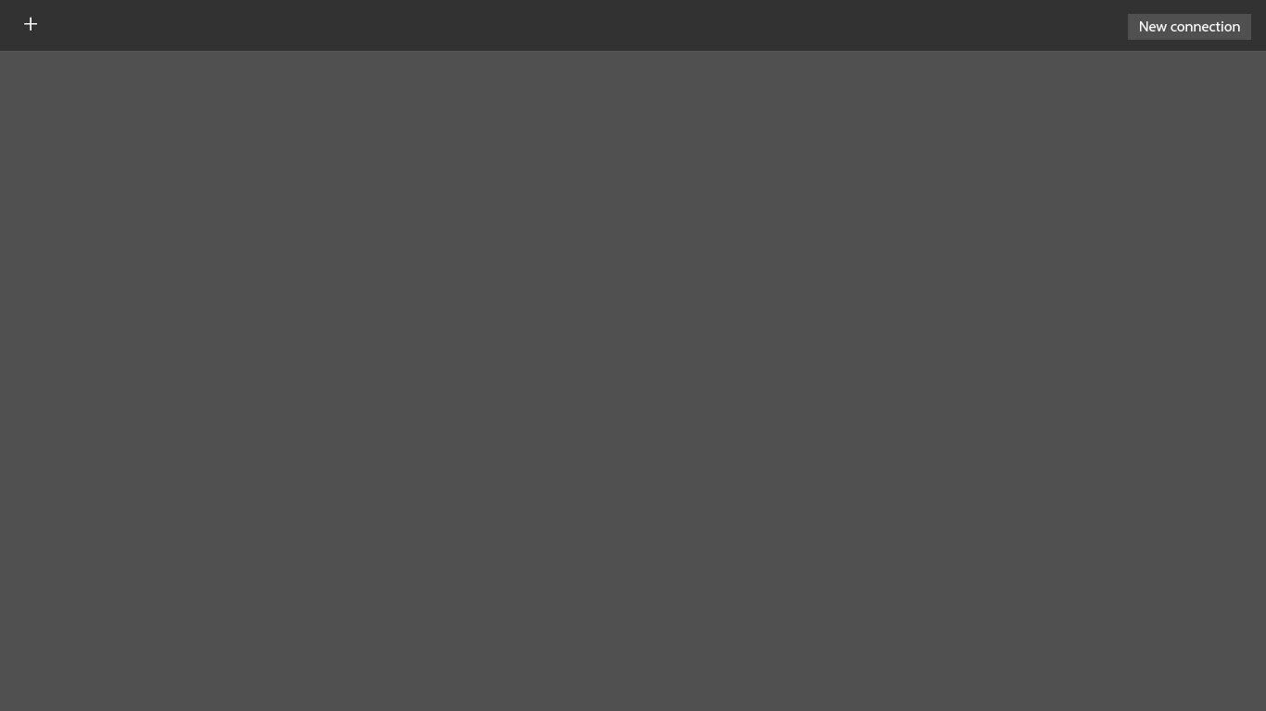

Slide 9
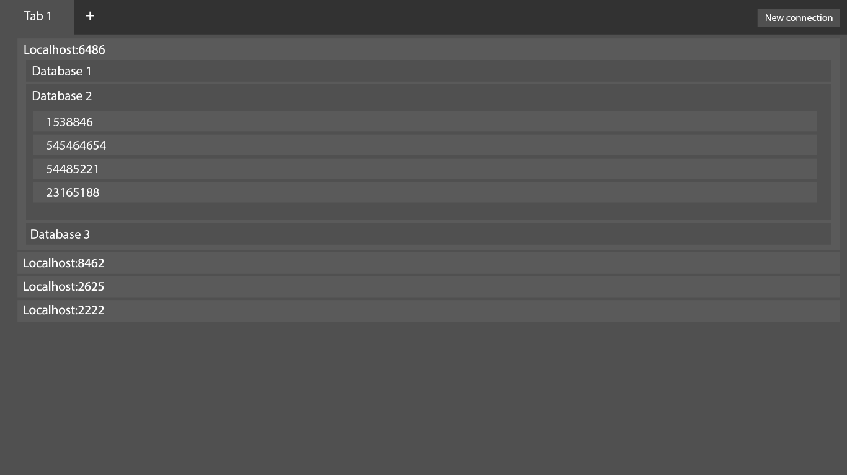


Slide 11
Optie 3 – Simple Dropdown

Slide 13
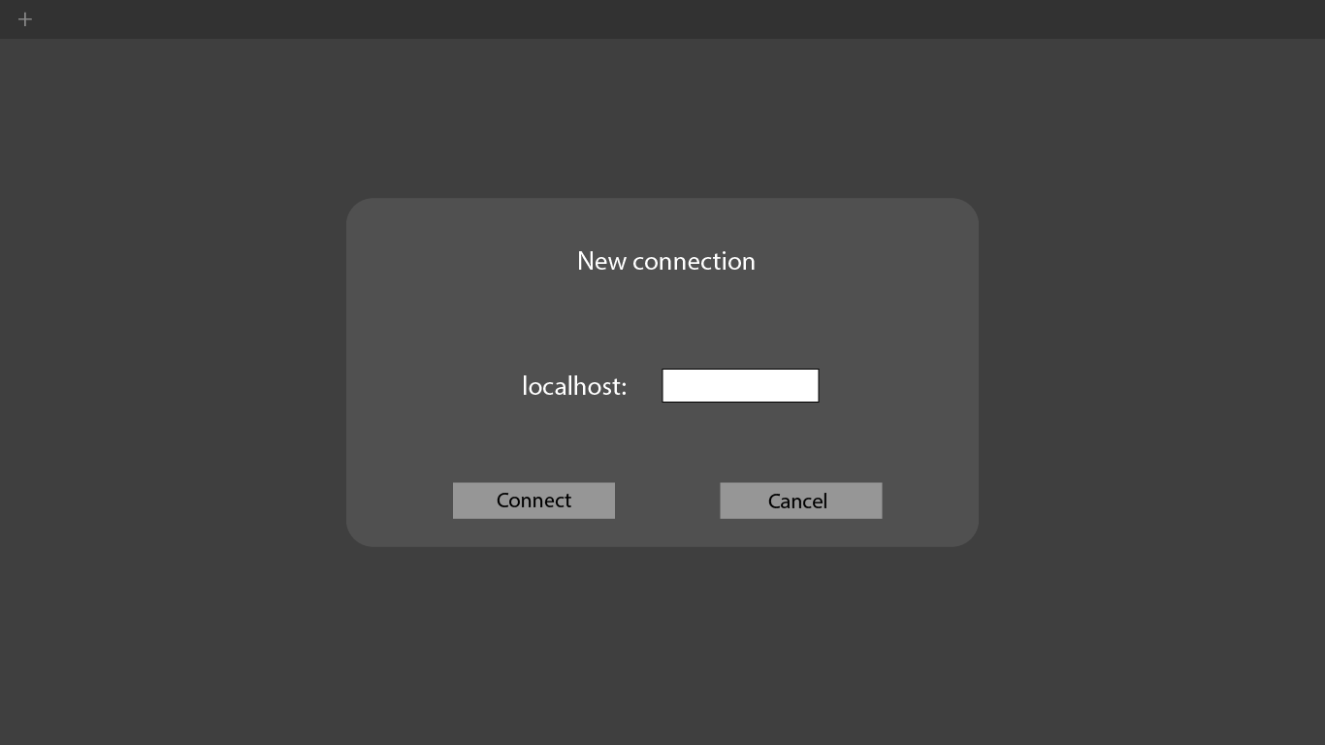

Slide 14
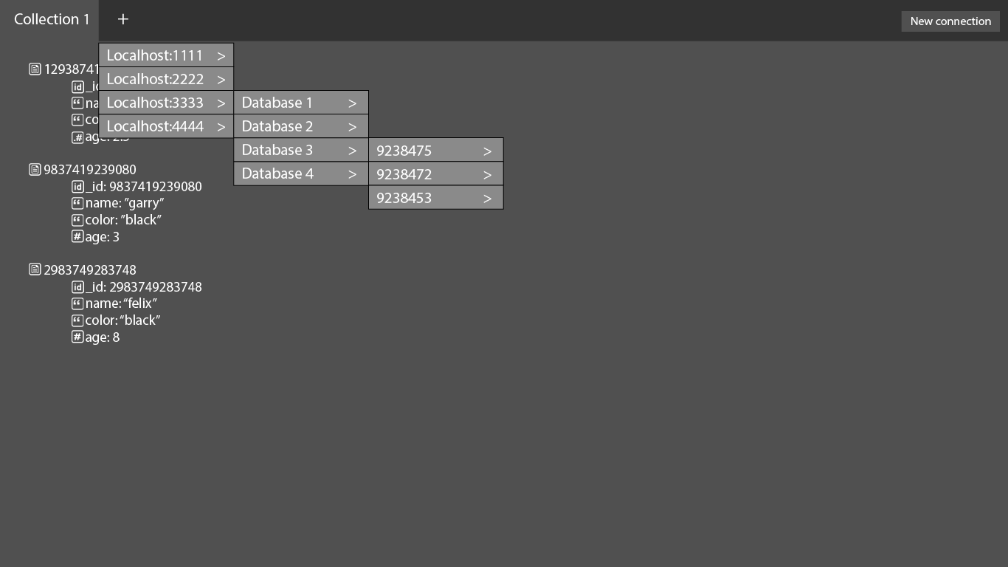

Slide 15
User Stories

Slide 16
Als gebruiker kan ik nieuwe connecties maken zodat ik de gemaakte connecties kan toevoegen aan de applicatie.
Als gebruiker kan ik bestaande connecties openen zodat ik alle databases kan inzien van de huidige connectie.
Als een gebruiker kan ik een database selecteren zodat ik alle collecties kan inzien van de huidige database.
Als gebruiker kan ik een collectie selecteren zodat ik alle documenten kan inzien van de huidige collectie.
Als gebruiker kan ik documenten selecteren zodat ik de onderliggende data kan inzien.
Als een gebruiker kan ik arrays en/of object selecteren zodat ik onderliggende data kan inzien.
Als een gebruiker kan ik waardes van een document aanpassen zodat de gewenste data wordt aangepast.
Als gebruiker kan ik een nieuw tabblad aanmaken zodat ik een ander scherm kan openen zonder mijn werk te verliezen.
Als gebruiker kan ik een opstaande tabblad sluiten zodat ik het huidige werk kan afsluiten.
Als gebruiker kan ik wisselen van openstaande tabbladen zodat ik meerdere werkzaamheden parallel kan bewerken.

Slide 17
1. Als gebruiker kan ik nieuwe connecties maken zodat ik de gemaakte connecties kan toevoegen aan de applicatie.
Als bij het maken van een connectie als één of meerdere velden leeg zijn wordt een error weergegeven.
Als bij het maken van een connectie het opgegeven adres en poortnummer al eerder geopend zijn, geef dan een waarschuwing.
Bij het maken van een connectie: als de connectie onsuccesvol is geef dan een error weer.
Bij het maken van een connectie: als de connectie succesvol is wordt de connectie aangemaakt.

Slide 18
2. Als gebruiker kan ik bestaande connecties openen zodat ik alle databases kan inzien van de huidige connectie.
Er moet antwoord gegeven worden op de connectie aanvraag naar de server
Alleen NoSQL-databases worden weergegeven.
Wanneer een connectie als bestaat wordt er een error weergegeven

Slide 19
3. Als een gebruiker kan ik een database selecteren zodat ik alle collecties kan inzien van de huidige database.
Er moet een bestaande database zijn op de huidige connectie.
Er wordt een melding weergegeven als er geen collecties bestaan.

Slide 20
4. Als gebruiker kan ik een collectie selecteren zodat ik alle documenten kan inzien van de huidige collectie.
Er moet een bestaande collectie zijn.
Documenten zijn uniek.
Een document mag geen code bevatten.
Er wordt een melding weergegeven als er geen documenten bestaan.

Slide 21
5. Als gebruiker kan ik documenten selecteren zodat ik de onderliggende data kan inzien.
Er moet een bestaande document zijn.
Document moet gevuld zijn.

Slide 22
6. Als een gebruiker kan ik arrays en/of object selecteren zodat ik onderliggende data kan inzien.
Een document moet een array of object bevatten.
Array of object moet gevuld zijn.

Slide 23
7. Als een gebruiker kan ik waardes van een document aanpassen zodat de gewenste data wordt aangepast.
Nieuwe data mag geen illegale waardes bevatten.
Nieuwe data mag niet leeg zijn. (geen leeg veld)
De applicatie herkent de datatypes.

Slide 24
8. Als gebruiker kan ik een nieuw tabblad aanmaken zodat ik een ander scherm kan openen zonder mijn werk te verliezen.

Slide 25
9. Als gebruiker kan ik een opstaande tabblad sluiten zodat ik het huidige werk kan afsluiten.
Er moet een tabblad bestaan.
Bij het sluiten van de enige tab verschijnt er een melding.

Slide 26
10. Als gebruiker kan ik wisselen van openstaande tabbladen zodat ik meerdere werkzaamheden parallel kan bewerken.
Er moet meer dan één tabblad zijn.

